Slide 1
Обучение комментарию к сформулированной проблеме исходного текста в формате ЕГЭ
Урок русского языка в 11 «г» классе
Учитель русского языка и литературы
высшей квалификационной категории
Гамзатова Раисат Шарапудиновна

Slide 2
На каком уровне готовности к написанию комментария находитесь вы на данный момент?
1 уровень: самостоятельно написать пока не смогу
2 уровень: напишу, но присутствуют затруднения, требуется дополнительная практическая тренировка
3 уровень: думаю, что справлюсь

Slide 3
Композиция сочинения
1. Проблема
2. Комментарий
3. Позиция автора
4. Отношение к позиции автора + обоснование
5. Вывод.

Slide 4
Комментарий -
– это пояснительные замечания, рассуждения по поводу сформулированной проблемы текста,
– это последовательный, логичный анализ текста с обязательным указанием на конкретные ситуации из текста или на конкретные размышления автора,
– это оценка прочитанного путём соотнесения содержания текста с личной точкой зрения читателя, его знаниями, собственным жизненным опытом;
– преобразование «текста в себе» в «текст для себя».

Slide 5
Чем отличается комментарий от пересказа?
Ответ Цыбулько И.П.[1]:
Если "автор показал, как Селиван привёз шкатулку" - это иллюстрация.
А если "однажды Селиван привёз шкатулку" - это пересказ
[1]https://www.youtube.com/watch?time_continue=2&v=slw075FzHRs «Актуальные вопросы содержания КИМ ЕГЭ 2019 года по русскому языку» (Вебинар И.П.Цыбулько)

Slide 6
Типы информации в тексте
Фактуальная информация – это сообщение о фактах, событиях, процессах, упомянутых в тексте.
Концептуальная информация – это субъективное авторское понимание отношений между фактами, событиями, их авторская оценка, понимание причинно-следственных связей между событиями.

Slide 7
Совет от А.Г.Нарушевича:
проверьте себя, правильно ли написан комментарий: «комментарий плох, если вы в комментарии начнёте подчеркивать материал, взятый из текста, и увидите, что весь абзац подчёркнут, значит, своих мыслей нет, значит, нет пояснения к примерам, значит, именно здесь и будут потеряны баллы».
[1] https://www.youtube.com/watch?v=LkHwroDtHRk А.Г.Нарушевич. Русский язык-2019.Готовимся к сочинению в новом формате

Slide 8
Какова композиция комментария?
Комментарий состоит из 5 элементов
1. Пример-иллюстрация (исходный текст)
2. Пояснение (мысли самого ученика по поводу примера-иллюстрации)
3. Смысловая связь между примерами-иллюстрациями
4. Второй пример-иллюстрация (исходный текст)
5. Пояснение (мысли самого ученика по поводу примера-иллюстрации)
Место смысловой связки по отношению к примерам?

Slide 9
Критерии оценивания комментария

Slide 10
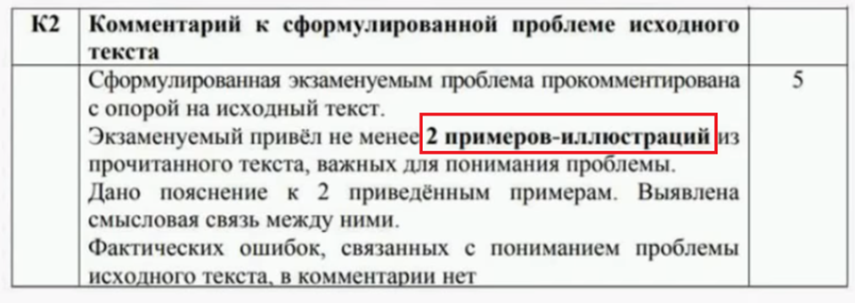
Пример - иллюстрация
это связанная с поставленной проблемой информация текста, которая сопровождается пояснениями, интерпретациями учащегося.

Slide 11
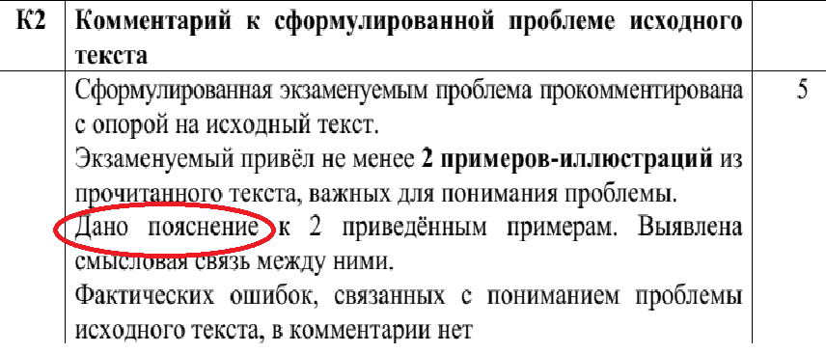
Пояснение -
вывод из суждения и иллюстрации

Slide 12
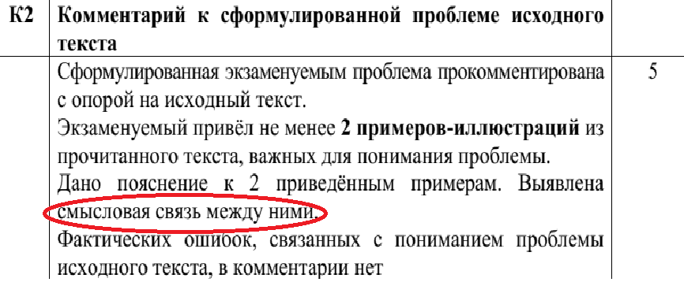
Смысловая связь -
это логические отношения между теми двумя примерами-иллюстрациями,
которые использует ученик в комментарии

Slide 13
Баллы | 5 | 4 |  |  | 3 |  |  |  | 2 | 1
Пример 1 | + | + | + | + | + | + | - | + | + | + | -
Пояснение 1 | + | + | - | + | - | + | - | + | - | - | -
Смысловая связь | + | - | + | + | - | - | - | - | - | - | -
Пример 2 | + | + | + | + | + | + | + | - | + | - | +
Пояснение 2 | + | + | + | - | + | - | + | - | - | - | -

Slide 14
Способы отсылки к тексту
Ссылка на номера предложений
Автор стремится достучаться до читателей, трижды повторяя слово «одумайтесь» (предложения 11-13). Этот призыв должен заставить каждого из нас изменить отношение к природе.

Slide 15
Способы отсылки к тексту
Прямое цитирование
«Духовная жизнь мне представляется в тысячу раз богаче, чем жизнь внешняя, проявленная», - пишет Ш.А. Амонашвили. Действительно, внутри себя мы порой проживаем десятки и сотни жизней, принимаем решения, которые определяют наши поступки.

Slide 16
Способы отсылки к тексту
Косвенное цитирование
Автор подчеркивает, что, поддаваясь своим низменным потребностям, человек способствует саморазрушению. Конечно же, очень важно найти тот внутренний стержень, который позволит противостоять злу и направить всю свою деятельность на совершенствование себя и мира вокруг нас.

Slide 17
Способы отсылки к тексту
Размышление над фактами, событиями, описываемыми в тексте
Виктор Астафьев изображает мальчишек, которые спасают гусей, попавших в ледяной плен. В этом поступке не на словах, а на деле проявляется забота о наших братьях меньших. Действительно, далеко не каждый способен рисковать собой ради животных.

Slide 18
(1)Прокопия Ивановича привезли в больницу глубокой ночью. (2)Его провожала жена. (3)Ввалившиеся глаза больного взывали к участию. (4)Сухие с синевой губы еле могли шевелиться. – (5)Прасковьюшка, умру я, наверное. (6)Чего не так– прости... (7)Маленькая седовласая женщина с лицом, испещрённым морщинками, коснулась рукой его лица. – (8)Что ты, Пронюшка,– заплакала женщина. (9)Потом, когда затих шум лифта, увозящего Прокопия Ивановича в палату, она вытерла глаза и ушла из больницы, тихо закрыв за собой дверь, будто боясь разбудить тех, с кем теперь её муж. (10)Хирург, осмотрев больного, нашёл его состояние безнадёжным. – (11)Катастрофа в животе. (12)Лёгочно-сердечная недостаточность. (13)Вряд ли старик доживёт до утра,– сказал он сестре.– (14)Поставьте капельницу с глюкозой, сердечными, витаминами. (15)Дайте кислород. (16)До утра больной дожил, и хирург принял решение оперировать Прокопия Ивановича, хотя отчётливо понимал, какому огромному риску подвергал его жизнь. (17)Но другого выхода не было. (18)Операция шла долго. (19)Хирургу не раз вытирали потный лоб. (20)Больной лежал в забытьи под действием наркоза. (21)В вену его руки медленно, капля за каплей, вливалась живительная жидкость.

Slide 19
(22)А Прасковья Андреевна, измученная бессонной ночью и плохими мыслями, уже сидела в вестибюле больницы. (23)После окончания операции хирург огорчил её:
– Не стану скрывать: положение серьёзное, хотя сделано всё, что в наших силах.(24)Прошу Вас, если можете, помогите нам, поухаживайте за ним,– добавил он. – (25)Ладно...– только и промолвила Прасковья Андреевна. (26)В палате Прокопий Иванович лежал неподвижно, с закрытыми глазами, ни на что не реагировал. (27)Лицо его было бледным, дыхание еле заметным. – (28) Пронюшка , как ты? – (29)Это ты, Прасковьюшка ?– и опять сделался ко всему безучастным. (30)Несколько дней подряд, с утра и до позднего вечера, была она с ним. (31)Ложечку водички даст, чтобы во рту не сохло, чёлочку причешет, чтобы на глаза не спускалась, умоет, подушку другой, холодной стороной повернёт. – (32)Вот так... (33)Хорошо-то как будет! (34)Потом сядет возле него, руку его в свою возьмёт. (35)В одну руку Прокопия Ивановича беспрестанно поступали лекарства, по другой текла любовь Прасковьи Андреевны. (36)Больному становилось лучше. (37)На пятый день хирург осматривал Прокопия Ивановича раньше, чем пришла Прасковья Андреевна. (38)На теле его он увидел старые рубцы и теперь решил спросить:

Slide 20
– Что это у Вас? – (39)Немец... – (40)Наверное, награды есть? – (41)А как же: от воротника до пояса! – (42)А что-то сегодня жены не видно. (43)Не придёт? – (44)Придёт... (45)Пусть-ка не придёт!– и стукнул кулаком по краю кровати. (46)Радость охватила хирурга от этих слов и жеста больного. (47)Он увидел в них знамение выздоровления Прокопия Ивановича: мужчина, только чувствуя силу, может показать другому, какую власть он имеет над своей женой. (48)Вечером хирург снова зашёл в палату. (49)Прокопий Иванович улыбался. (50)Его рука опять покоилась в руке Прасковьи Андреевны. (51)Старый врач знал о великом целительном свойстве любви: как цветок наливается соком от солнца, так больной человек оживает от любви. (52)Недаром для борьбы за жизнь Прокопия Ивановича он взял себе в союзницы маленькую седовласую женщину. (53)Любовь её он заметил ещё в ту ночь, когда принимал больного, показавшегося ему безнадёжным. (По Н.И. Батыгиной*) * Надежда Ивановна Батыгина (1919 - 1990)– хирург, кандидат медицинских наук, писатель.

Slide 21
Проблема текста – это вопрос, над которым размышляет автор
Позиция автора – ответ на этот вопрос

Slide 22
Как выявить проблему текста?
От позиции автора к проблеме
1. Выявите основную мысль текста
2. Запишите её в виде законченного предложения
3. Определите, на какой вопрос отвечает это предложение
4. Запишите этот вопрос, который и является проблемой текста

Slide 23
Определите смысловую связь в тексте между эпизодами
Сравнение
Дополнение
Следствие
Противопоставление и др.

Slide 24
Смысловая связь между двумя примерами-иллюстрациями
Прежде чем писать смысловую связь в сочинении, ее надо определить в тексте при чтении.

Slide 25
Смысловая связь
– Противопоставляя эти примеры (этих героев), автор показывает…
- Далее он (автор) объясняет, почему в таких ситуациях…
– Сравнивая эти примеры (точки зрения, героев), мы можем увидеть…
– Что стало причиной этих событий? Об этом автор пишет далее.
– Это рассуждение приводит автора к выводу о том, что…
– Несмотря на то что все убеждены в правильности…, герой (автор) думает иначе.

Slide 26
Клише для сочинения ЕГЭ 2019
Клише в сочинении - типовые фразы и словесные конструкции, которые могут существенно упростить написание сочинения на ЕГЭ

Slide 27
Комментарий
Примеры-иллюстрации
– Автор обращается к собственному опыту и вспоминает….
– Писатель не случайно приводит слова (кого): «Цитата»
– Автор разделяет мнение (кого)…
– Публицист спорит (с кем)….
– Думаю, нужно обратить внимание на мысль о том, что…
– Особого внимания заслуживает мнение автора о…
– В центре внимания автора случай…
– Писатель изображает (кого/что)…
– Герой говорит: «Цитата»
– Стоит обратить внимание на мысли (слова, поступки) героя…
– Особого внимания заслуживает такая художественная деталь, как…
– Симпатии автора на стороне героя, который…

Slide 28
Комментарий
Пояснение к примерам
– Писатель хочет сказать, что…
– Этот пример показывает, что…
– Смысл этого высказывания в том, что…
– Эти слова убедительно доказывают, что…
– Я думаю, этим примером автор хотел показать…
– Приведенные слова содержат глубокий смысл…
– Автор не случайно обращает наше внимание на…
– Поступок героя показывает, что…
– Слова (мысли) героя позволяют понять…
– Я думаю, описанная ситуация заслуживает особого внимания, потому что…
– Эти события автор описывает, чтобы…

Slide 29
Практическая работа
1) Оценить комментарий
2) Дописать пояснение к комментарию
3) Написать второй пример-иллюстрацию, пояснить его, указать связь между примерами.

Slide 30
В тексте говорится о том, что Прокопия Ивановича привезли в больницу в тяжёлом состоянии. Несколько дней , с утра до вечера , рядом с ним была его жена Прасковья Андреевна, которая ухаживала за ним. И через какое-то время больной пошёл на поправку.

Slide 31
Раскрывает проблему автор на примере из жизни Прокопия Ивановича и его кроткой, любящей жены. Батыгина показывает преданность Прасковьи Андреевны, которая с утра до вечера находилась рядом с больным мужем, ухаживала за ним: «…ложечку водички подаст, чёлочку причешет…, умоет, подушечку другой, холодной стороной повернёт»

Slide 32
Домашнее задание
Написать сочинение по тексту Н.И. Батыгиной

Slide 33
На каком уровне готовности к написанию комментария находитесь вы на данный момент?
1 уровень: самостоятельно написать пока не смогу
2 уровень: напишу, но присутствуют затруднения, требуется дополнительная практическая тренировка
3 уровень: думаю, что справлюсь

Slide 34
Полезные советы от учителя
https://www.zharova.info/
https://mogu-pisat.ru/webinar/skol/
Вебинар "Как писать сочинение" 25.02.2019
http://po-ushi.ru/2019/02/15/ege-sochinenie-po-tekstu-v-a-kaverina-sbornik-i-p-tsybulko-variant-1/
Сочинение по тексту В.А. Каверина из сборника И.П. Цыбулько (вариант 1)
https://mogu-pisat.ru/webinar/raspisanie/
Вебинар "Как писать сочинение" 04.02.2019
Вебинар «Опыт учителя. Новый взгляд на комментарий в сочинении ЕГЭ по русскому языку в 2019 году" 12.12.2019

